Slide 1
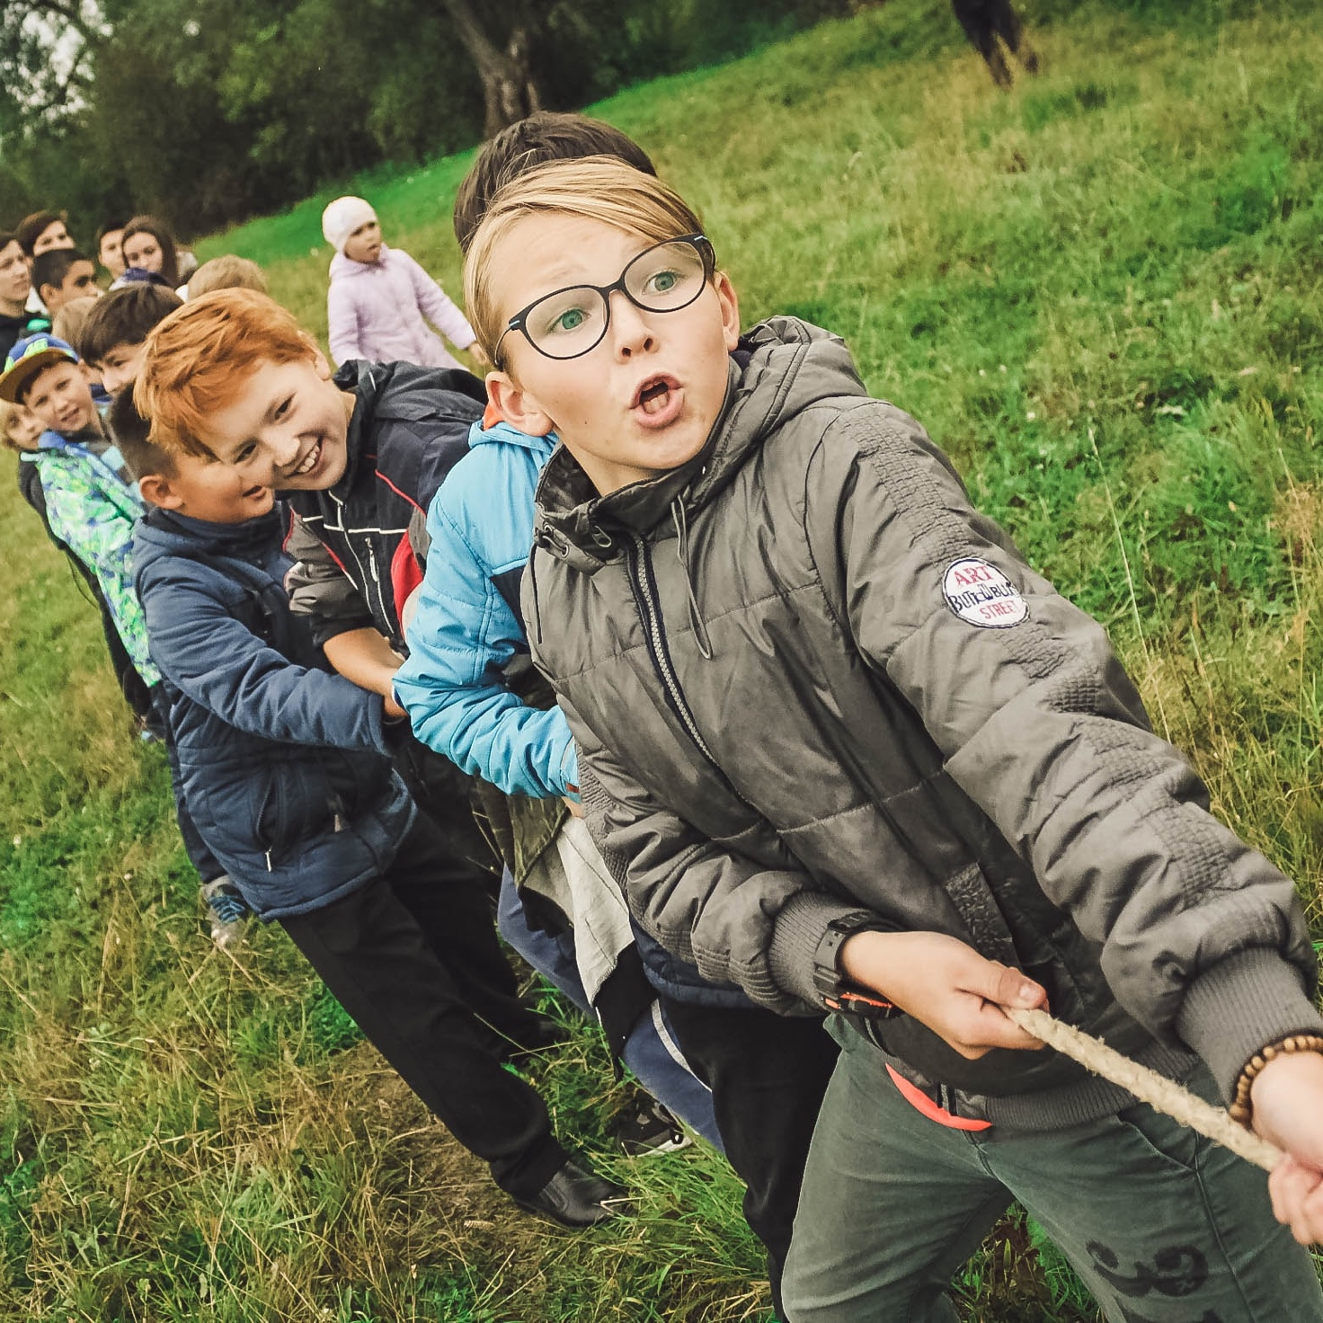
Vi skaber trivsel sammen
Notes:
Intro til underviseren: I dag skal vi sætte fokus på, hvordan vi går og har det. Først fortæller jeg lidt, og derefter ser vi en film og laver nogle øvelser.

Slide 2
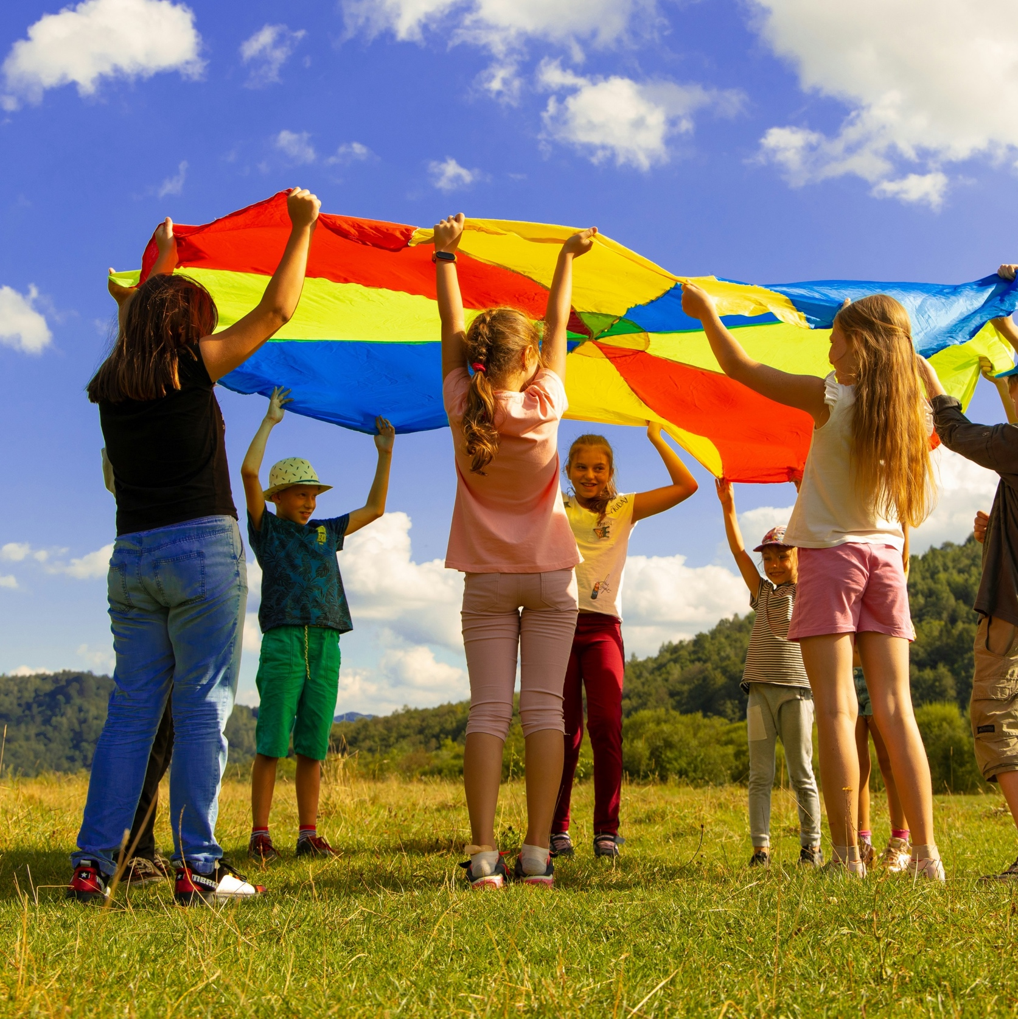
Hvad er trivsel?
Hvad vil det sige for jer at have det godt?
Hvilke ting kan være med til at gøre, at i har det godt?
Notes:
Lille åben snak i plenum, hvor eleverne kan komme med umiddelbare input til, hvad der styrker deres mentale sundhed.

Slide 3



Mental sundhed
Det er vigtigt, at vores krop fungerer, men det er mindst lige så vigtigt, at vi trives og har det godt.
I ABC for mental sundhed har vi tre enkle huskeregler:
Gør noget
aktivt
Gør noget
sammen
Gør noget
meningsfuldt
Notes:
Det er vigtigt, at vores krop fungerer, men det er mindst lige så vigtigt, at vi trives og har det godt.
Mental sundhed og trivsel kan for mange være svært at forstå, og derfor har indsatsen ABC for mental sundhed kogt forskningen om, hvad der styrker mental sundhed ned til tre enkle huskeregler:
A) Gør noget aktivt
B) gør noget sammen
C) gør noget meningsfuldt

Slide 4
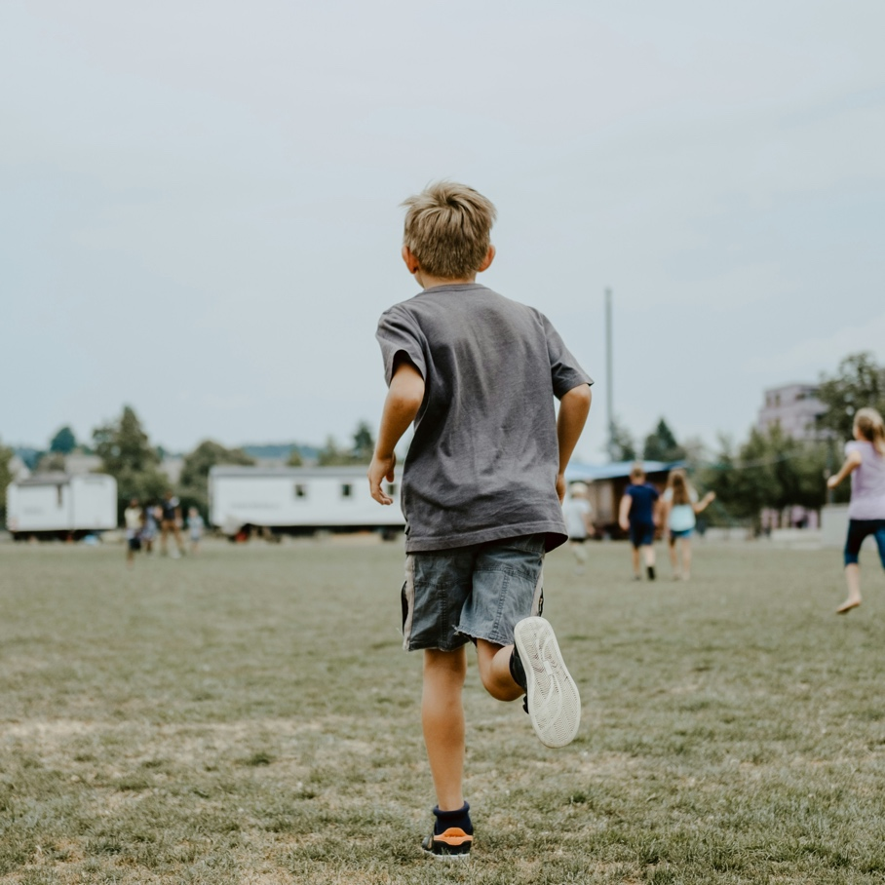
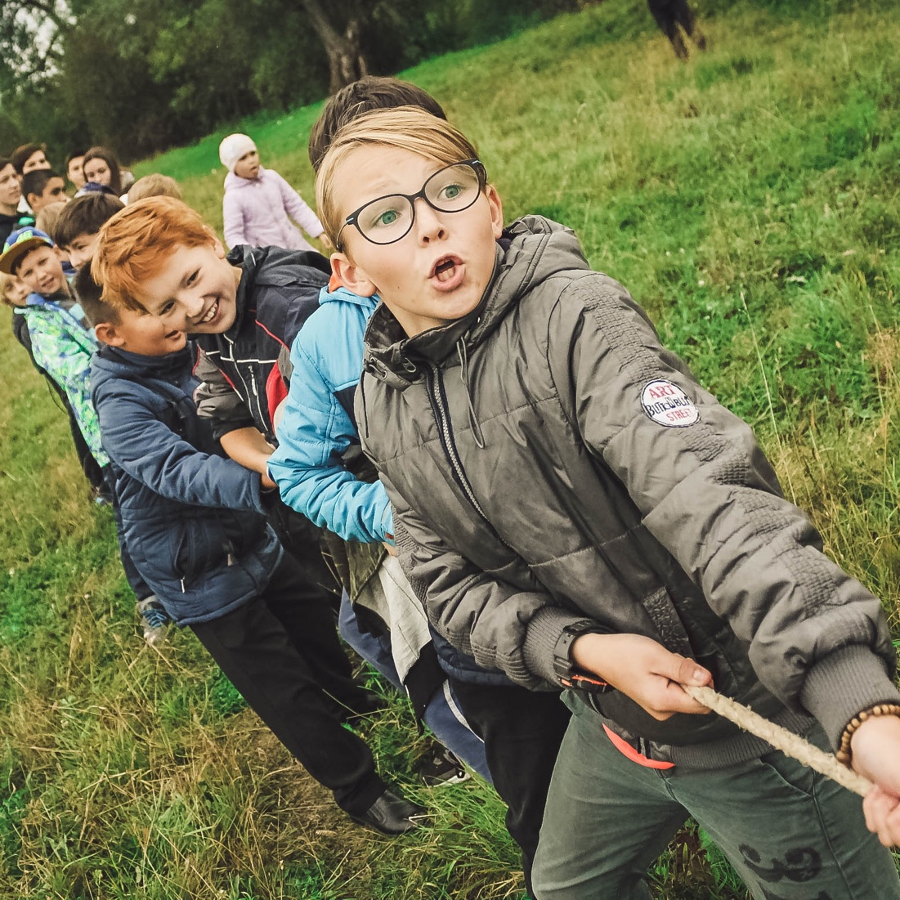
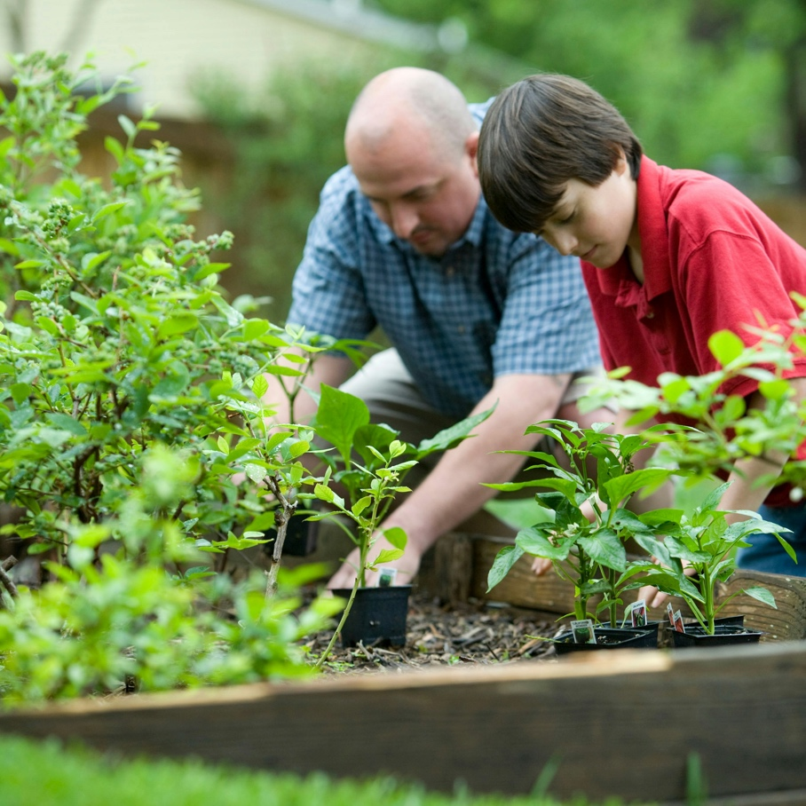
Sammen
Aktivt
Menings-fuldt
Notes:
Her kan I se eksempler på, hvordan børnene i jeres klasse kan være aktive, gøre noget sammen og deltage i meningsfulde aktiviteter.
Hvis I har lyst, kan I i klassen diskutere andre eksempler fra børnenes liv.
EKSEMPLER PÅ NOGET I ALLE KATEGORIER.- BETYDER NOGET

Slide 5
De små ting gør en stor forskel
De små ting, vi siger til hinanden eller gør, kan faktisk betyde rigtig meget for, hvordan vi har det, og hvordan andre har det.
  Fx smile til din ven eller sige godmorgen til din mor.
Hvad kan I komme med af eksempler på små ting, der har gjort jer glade?
Eller kan I komme med et eksempel på en ting I har gjort, der har gjort en anden glad?
Notes:
Til underviseren: Få klassen/gruppen til i plenum at komme med eksempler på små positive ting de har gjort (vi kalder den mikrohandlinger).
Mere baggrundsinfo: https://www.dr.dk/p3/p3-missionen/p3-missionen-har-fokus-paa-mikrohandlinger-de-har-en-ekstrem-stor-effekt
Vi bliver påvirket af vores omgivelser, ligesom vi påvirker hinanden. Der er mange ting, vi selv kan gøre – både for vores egen og andres trivsel. Ofte er det de små handlinger i det daglige, der tilsammen kan gøre en stor forskel. De små ting, vi siger til hinanden eller gør, kan faktisk betyde rigtig meget for, hvordan vi har det, og hvordan andre har det.
Fx giv en forlomme, et smil på gangen eller sig godmorgen.
Hvad kan I komme med af eksempler på små positive handlinger? De små handlinger kan være så små, at vi kalder dem mikrohandlinger!

Slide 6

Nu skal i se filmen ‘dagsrejsen’
Notes:
Afspil filmen for klassen eller gruppen.
Hvis videoen ikke virker, kan du følge dette link: https://vimeo.com/896219342

Slide 7
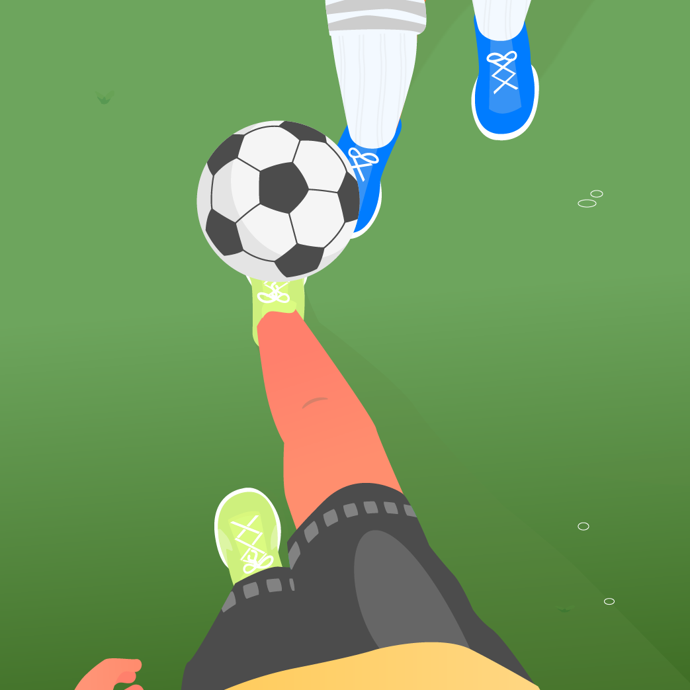
Øvelse: Dagsrejsen
Hvad lagde I mærke til i filmen? Både om hovedpersonen og dem omkring, fx i skolen?
Udfyld tegneøvelsen, hvor I selv skal tegne jeres tanker og følelser om filmen.

Slide 8
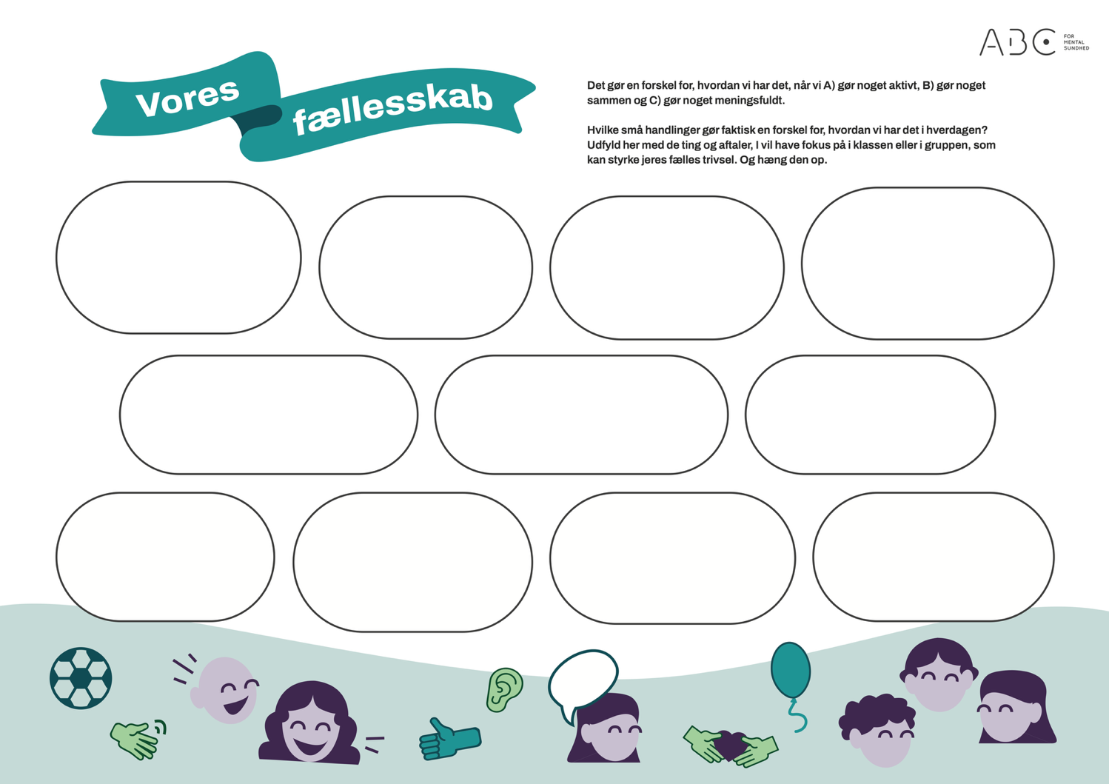
Øvelse: Vores fællesskab
Udfyld ‘Vores fællesskab’-plakaten sammen i klassen. Det kan være I tegner, skriver eller noget helt tredje.
Hæng plakaten op i fællesskab i jeres klasselokale, så I sammen kan huske på de gode ting I kan gøre for hinanden.

Slide 9
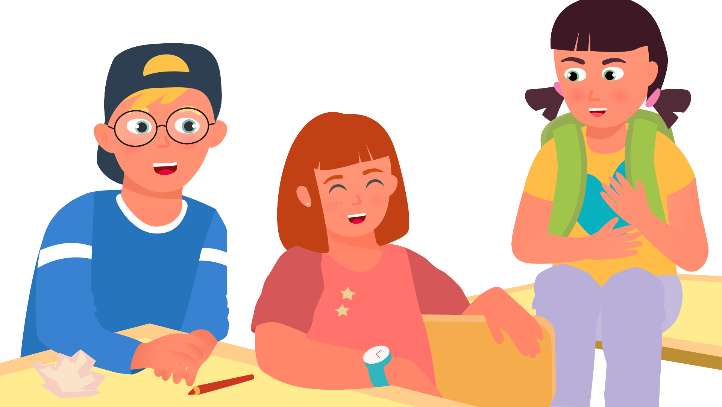
Tak fordi i var med!

